Slide 1


Slide 2



对接电子信息产业，深化产教融合，
助推双流区域经济高质量发展
双流区教育局 成都电子信息学校
汇报人：万中华

Slide 3

01
双流
—电子信息产业领导者

Slide 4





01
双流—电子信息产业领导者
成都中电熊猫显示科技有限公司

Slide 5


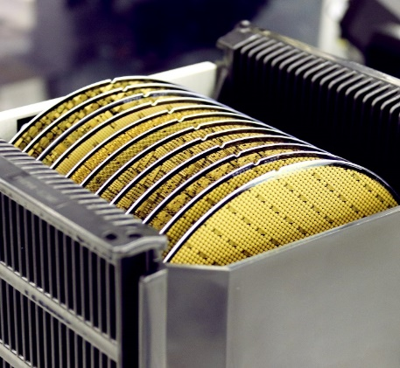
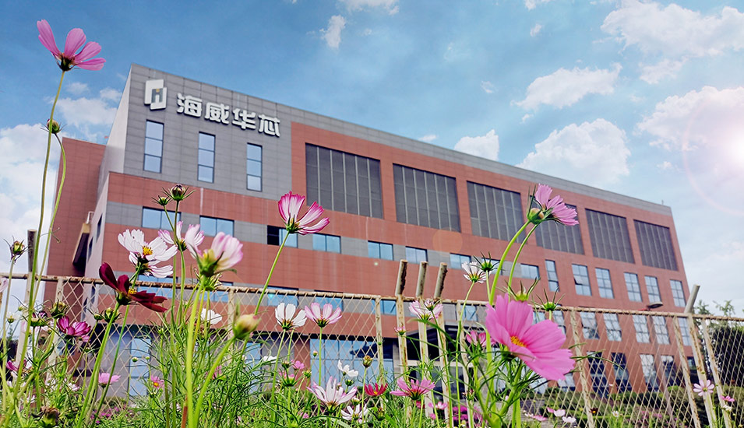
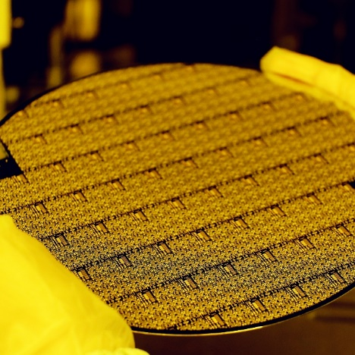
01
双流—电子信息产业领导者
成都海威华芯科技有限公司

Slide 6

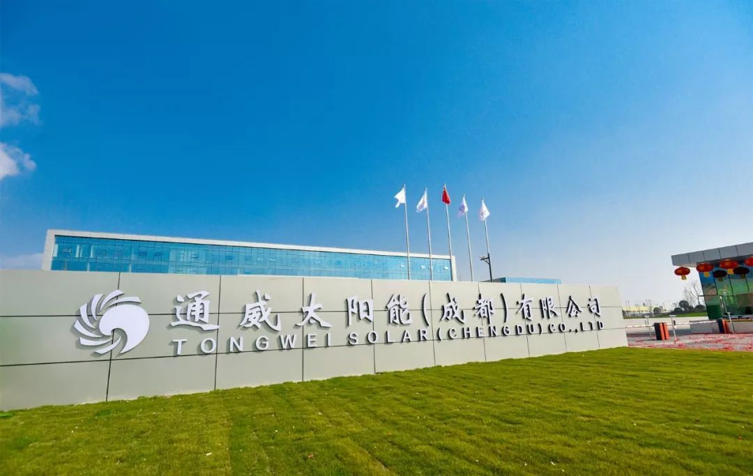
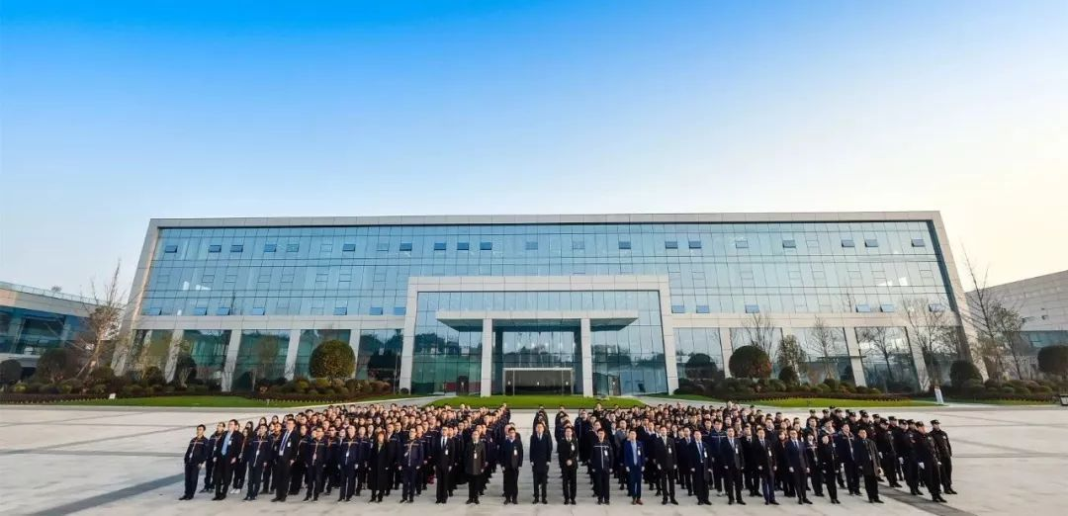
01
双流—电子信息产业领导者
通威太阳能

Slide 7

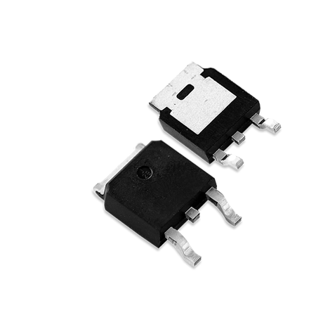
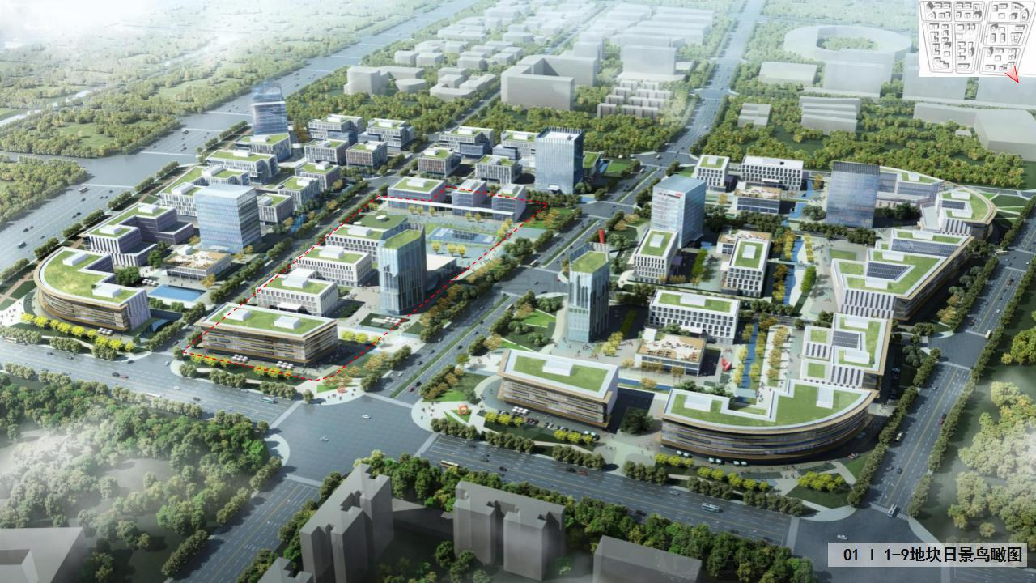
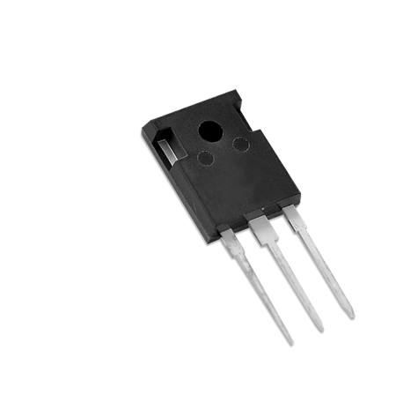
01
双流—电子信息产业领导者
华微电子

Slide 8
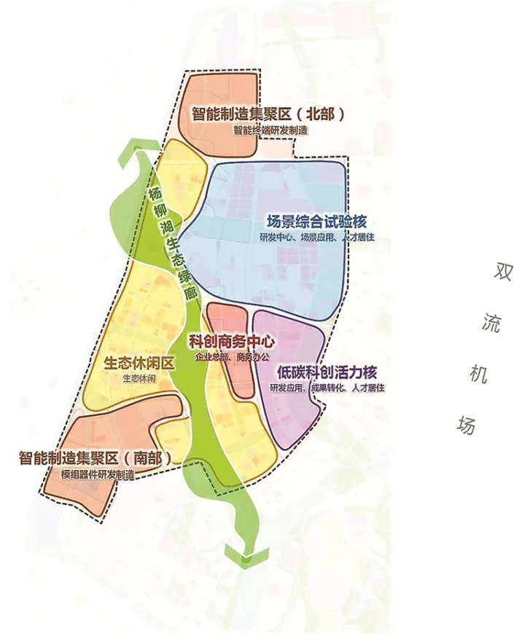
01
双流—电子信息产业领导者
成都芯谷
双核一中心
两区一绿廊

Slide 9
02
成电
—电子信息人才支撑者

Slide 10
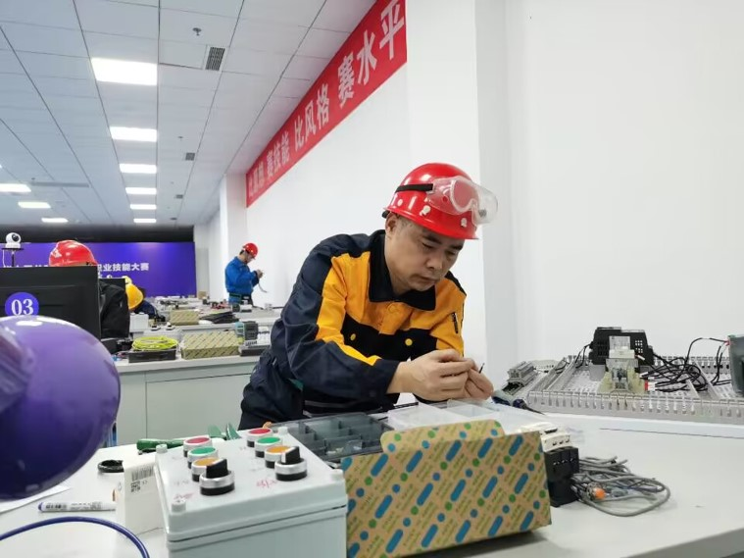
02
成电—电子信息人才支撑者
卓越教师团队
黄洪刚
成都市技术能手
高级讲师
电工高级技师
双流工匠

Slide 11
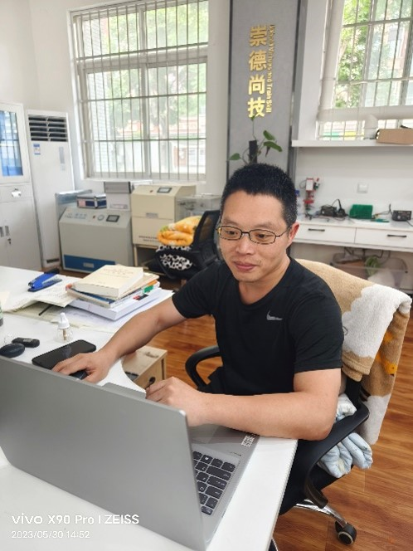
02
成电—电子信息人才支撑者
卓越教师团队
樊元刚
成都市电子设备装接技能大师工作室领衔人
高级讲师
电子设备装接技师
双流工匠

Slide 12
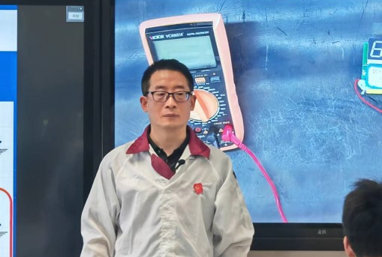
02
成电—电子信息人才支撑者
卓越教师团队
李德生
成都市特级教师
高级讲师
电工高级技师
双流区学科带头人

Slide 13
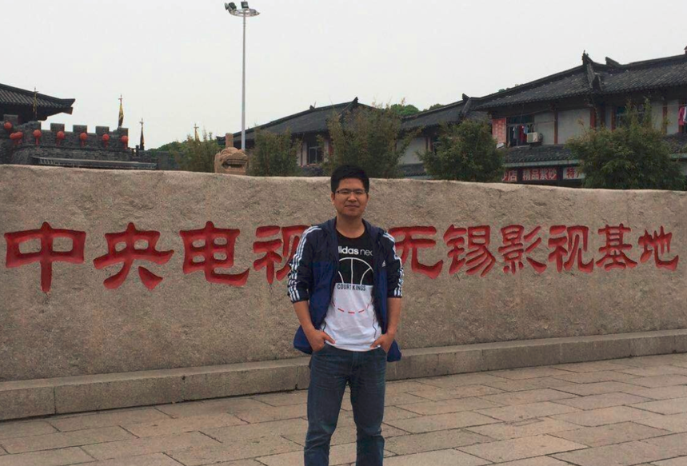
02
成电—电子信息人才支撑者
卓越教师团队
彭真火
中级算法工程师
高级讲师
电工技师
无线电调试技师
多旋翼无人机培训教练
互联网+创新创业导师

Slide 14


02
成电—电子信息人才支撑者
荣誉、职称和职业资格统计
卓越教师团队
专任教师总数 | 双师型教师 | 高级讲师 | 技师 | 高级技师 | 区级及以上学科带头人
21 | 21 | 17 | 15 | 2 | 7

Slide 15
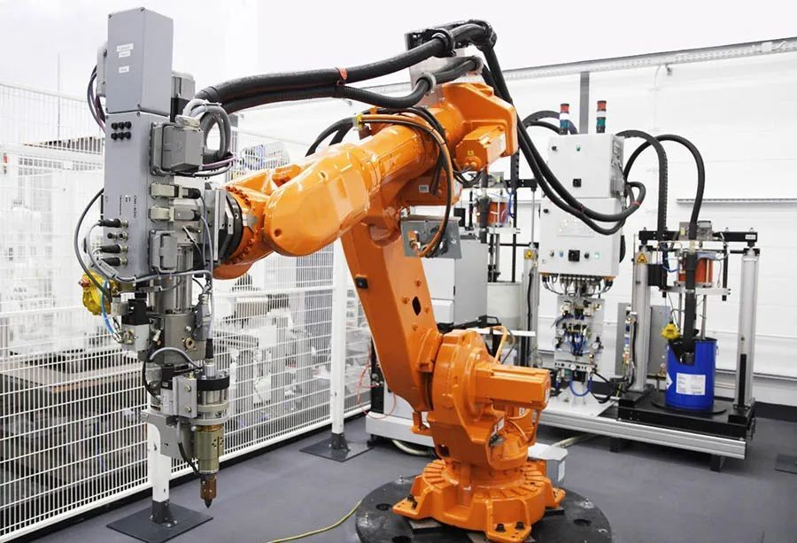
02
成电—电子信息人才支撑者
先进实训基地
工业机器人
广泛应用于工业领域的多关节机械手或多自由机械设备，可以依靠自身动力能源和控制能力来实现各种工业加工与制造功能。目前学校现有3台（套），可供40人/班并行使用。

Slide 16
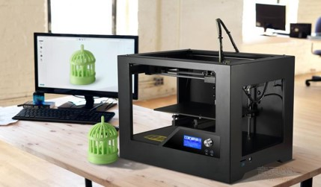
02
成电—电子信息人才支撑者
实训培训基地
3D打印
作为一种基于数字模型文件的技术，在模具制造、工业设计等领域被用于制造模型，充分满足个性化生产与需要的新时代产物。目前学校现有6台（套），可供48人/班并行使用。

Slide 17
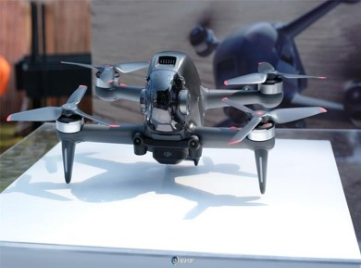
02
成电—电子信息人才支撑者
实训培训基地
无人机
一种利用无线电遥控设备和自备的程序控制装置操纵的不载人飞行器，现如今已然成为各行业、人群的新宠。目前学校现有36台（套），可供72人次并行使用。

Slide 18
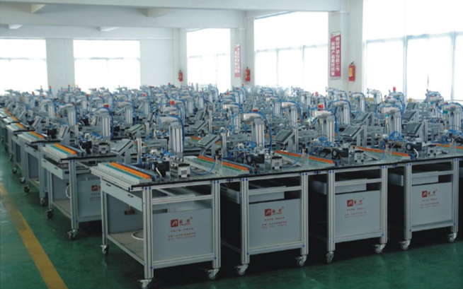
02
成电—电子信息人才支撑者
实训培训基地
机电一体化
作为一种由机械技术与激光－微电子等技术揉合融汇在一起的新兴技术，受到各企业自动化生产需要产线的青睐。目前学校现有48台（套），可供96人次并行使用。

Slide 19
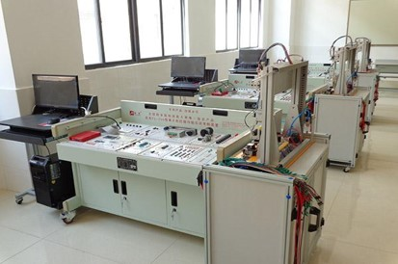
02
成电—电子信息人才支撑者
实训培训基地
单片机
凭借着强大的数据处理技术和计算、操控功能，不仅仅是底层开发的宠儿，更是弱电工程师们的新追捧对象。目前学校现有30台（套），可供60人次并行使用。

Slide 20
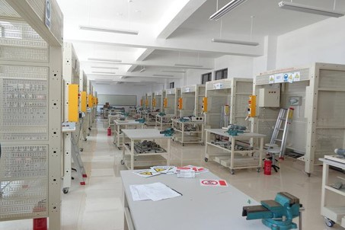
02
成电—电子信息人才支撑者
实训培训基地
电气安装
作为整合了PLC、变频器、触摸屏、同步电机等多功能、多用途控制能力的组合项目，可以很好的完成建筑所需供、配电与智能控制。目前学校现有40台（套），可供80人次并行使用。

Slide 21
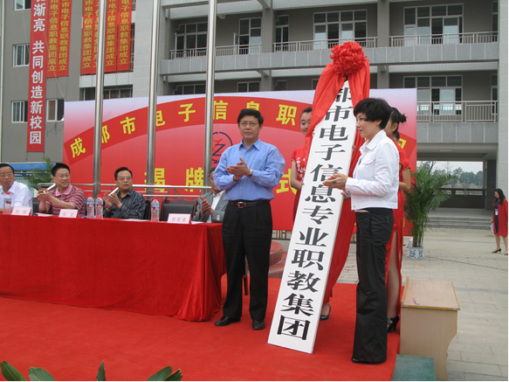
02
成电—电子信息人才支撑者
电子职教集团
省教育厅职成处处长（右二）和市副局级调研员郭晓娅（右一）为集团揭牌

Slide 22
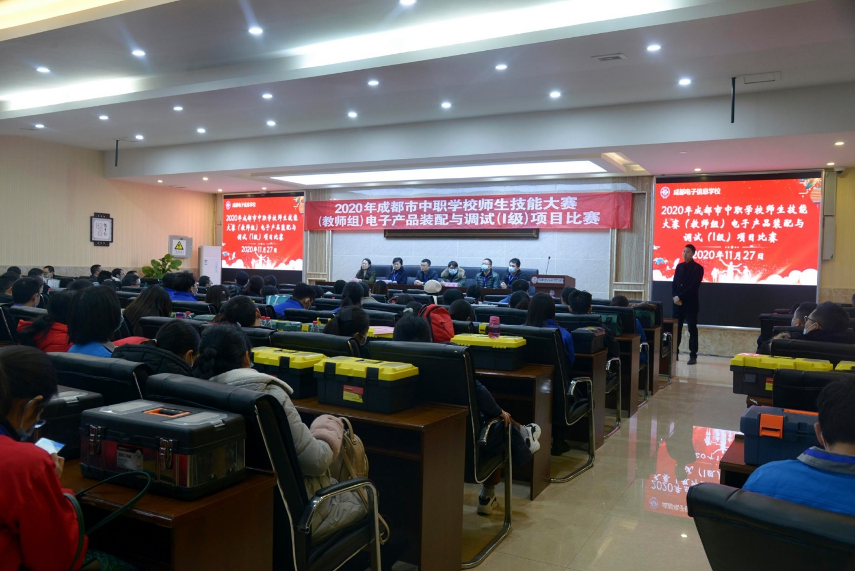
02
成电—电子信息人才支撑者
电子职教集团
成都市中等职业学校教师电子技能大赛

Slide 23
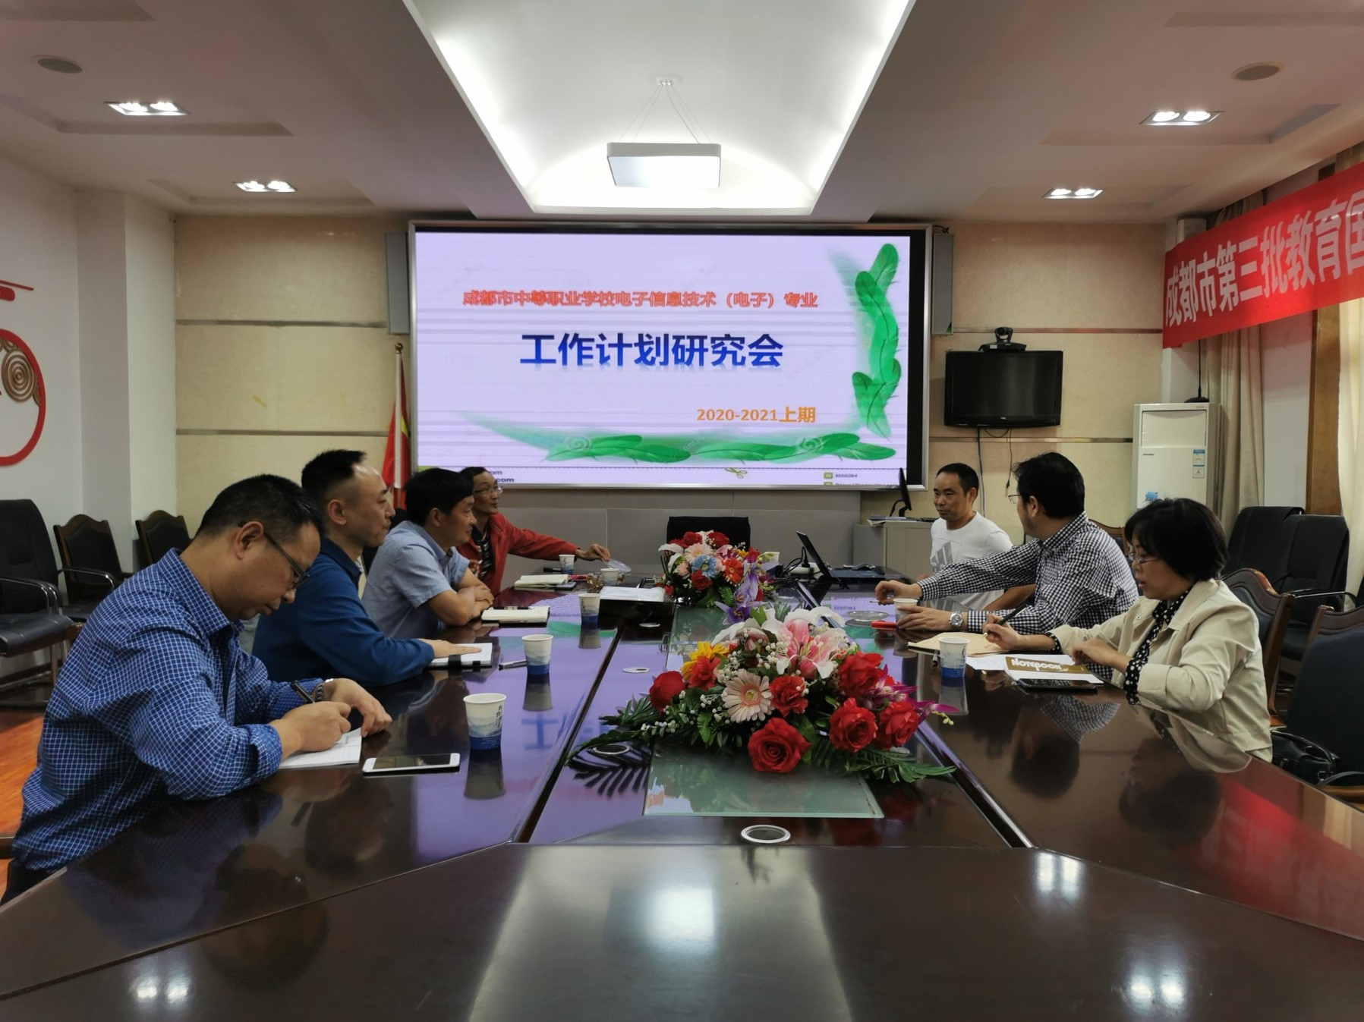
02
成电—电子信息人才支撑者
电子职教集团
成都市中等职业学校电子信息专业指导委员会工作研讨会

Slide 24
03
发展
—电子信息产教融合者

Slide 25
03
发展—电子信息产教融合者
“一基双向”人才培养模式
高职强技
企业引领
中职强基

Slide 26
02
发展—电子信息产教融合者
承办四川省中等职业学校学生技能大赛
年份 | 赛项名称
2016 | 单片机控制装置安装与调试 电子产品装配与调试赛项规程 电气安装与维修赛项 机电一体化设备组装与调试赛项
2017 | 机电一体化设备组装与调试赛项
2018 | 机电一体化设备组装与调试 电气安装与维修 单片机控制装置安装与调试
年份 | 赛项名称
2019 | 电气安装与维修
2020 | 机电一体化设备组装与调试 电气安装与维修
2021 | 机电一体化设备组装与调试 电气安装与维修
2022 | 单片机控制装置安装与调试

Slide 27
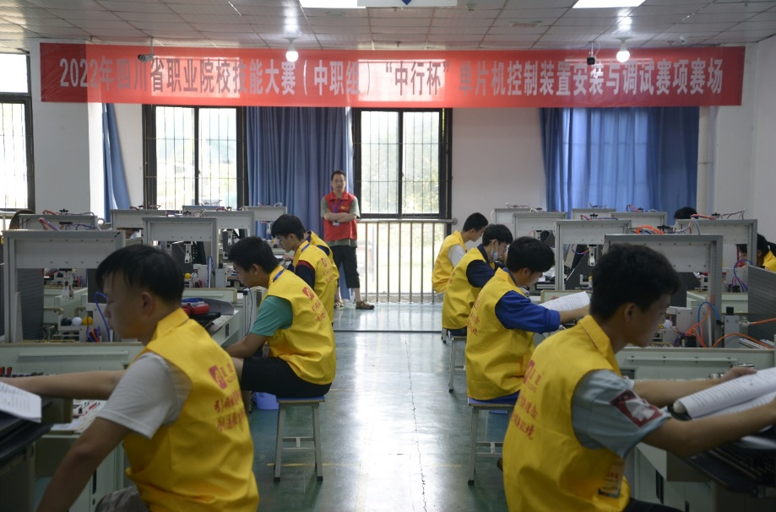
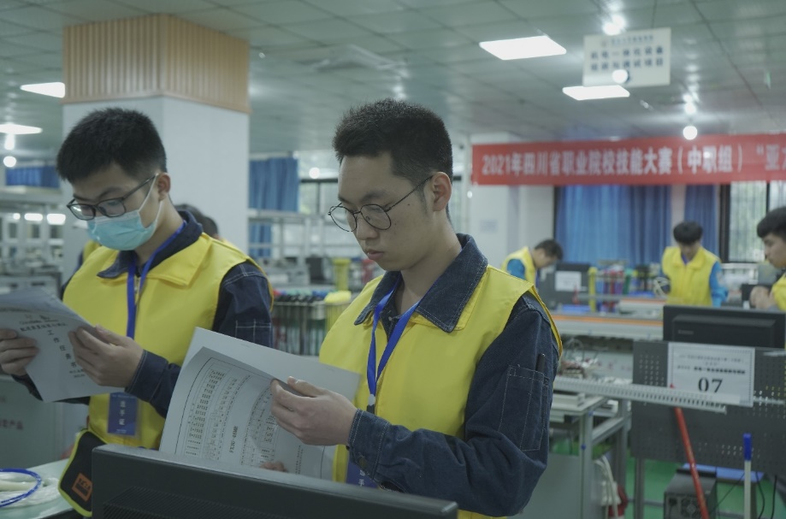
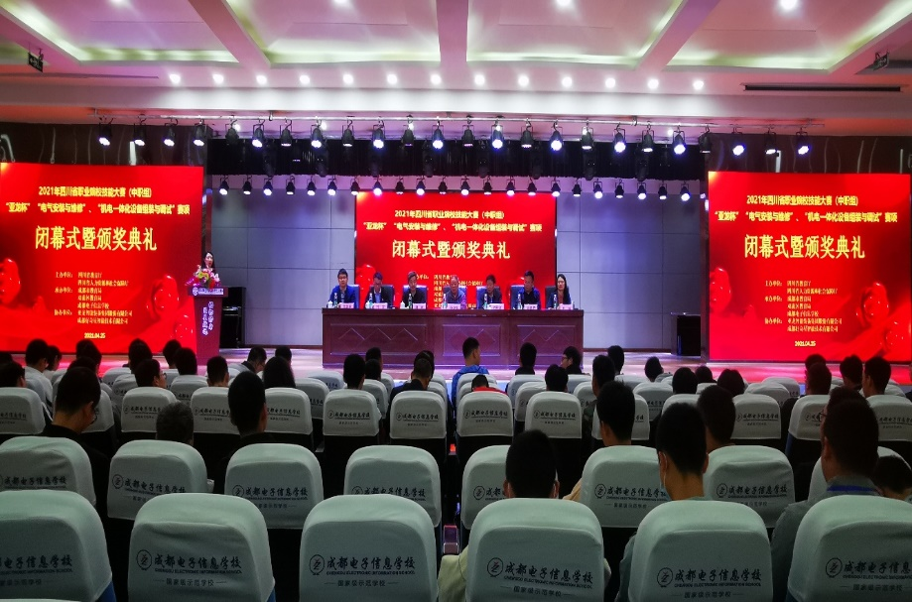
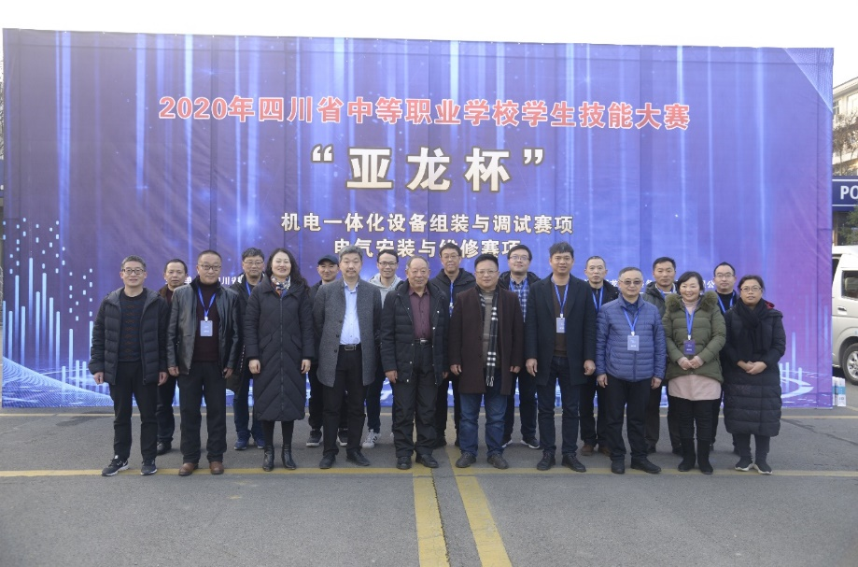
02
发展—电子信息产教融合者

Slide 28
02
发展—电子信息产教融合者
承办成都市百万职工技能大赛
年份 | 赛项名称
2018 | 2018年成都百万职工技能大赛暨“弘扬工匠精神 筑梦空港双流”职工技能大赛“维修电工”赛项
2019 | “建功新时代 追梦新天府”2019年成都百万职工技能大赛暨双流“弘扬工匠精神 打造航空经济之都”职工技能大赛维修电工项目
2020 | 2020年成都市百万职工技能大赛双流区“电气设备安装工”

Slide 29
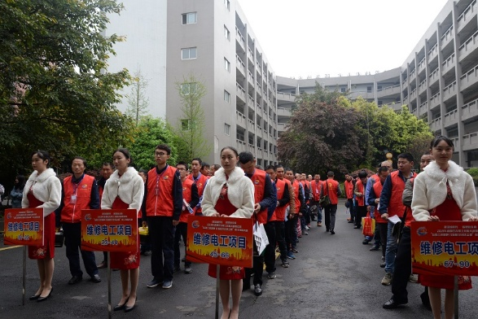
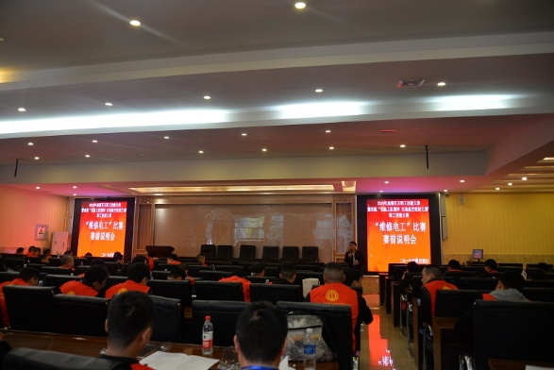
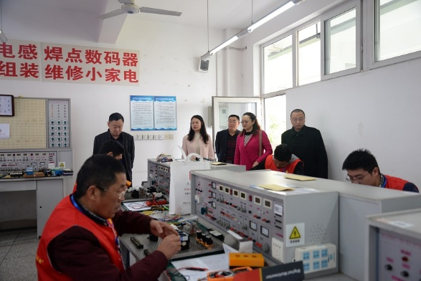
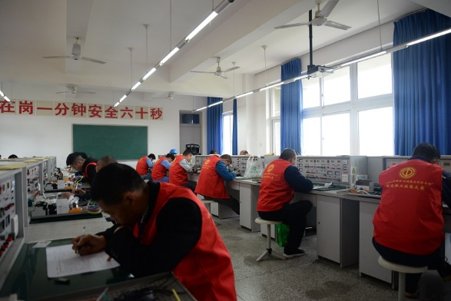
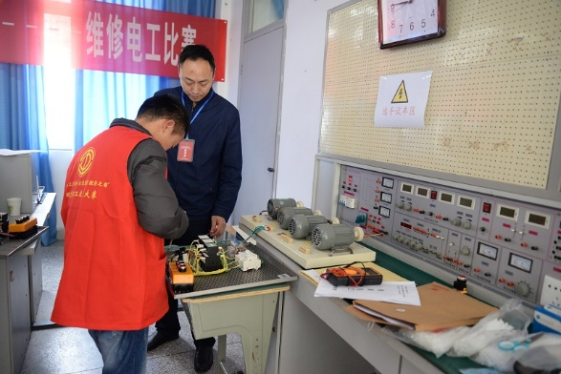
02
发展—电子信息产教融合者

Slide 30
02
成电—电子信息人才支撑者
成都电子信息学校电子技术应用专业学生获奖统计
赛项名称 | 国赛获奖情况 | 省赛获奖情况
电气安装与维修 | 2022年国赛三等奖 2021年国赛三等奖 2019年国赛三等奖 2016年国赛二等奖 | 2022年省赛一等奖、2021年省赛一等奖 2020年省赛一等奖、2019年省赛一等奖 2018年省赛一等奖、2016年省赛一等奖
机电一体化设备组装与调试 | 2018年国赛三等奖 2016年国赛二等奖 | 2018年省赛二等奖、2017年省赛一等奖 2016年省赛二等奖
单片机控制装置安装与调试 | 2017年国赛二等奖 2016年国赛二等奖 | 2021年省赛三等奖、2020年省赛二等奖2个 2019年省赛二等奖、2019年省赛三等奖 2018年省赛一等奖2个、2016年省赛一等奖2个
电子产品装配与调试 |  | 2016年省赛一等奖2个
电子电路装调与应用 |  | 2020年省赛三等奖2个

Slide 31
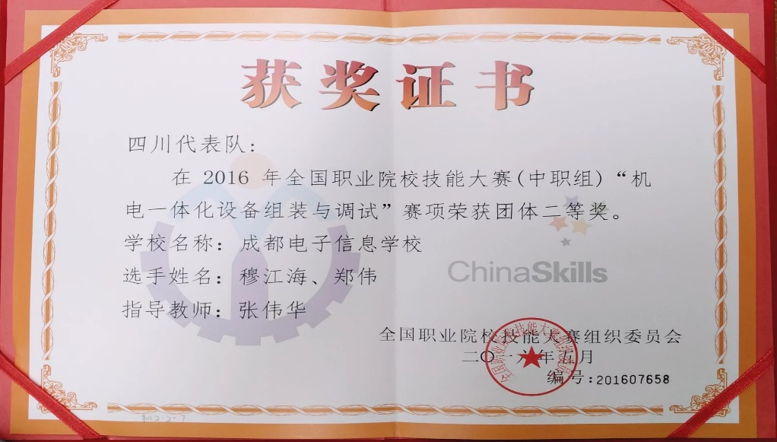
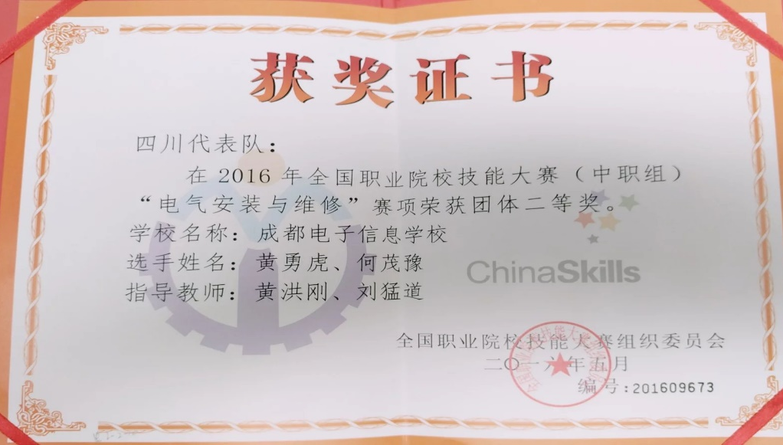
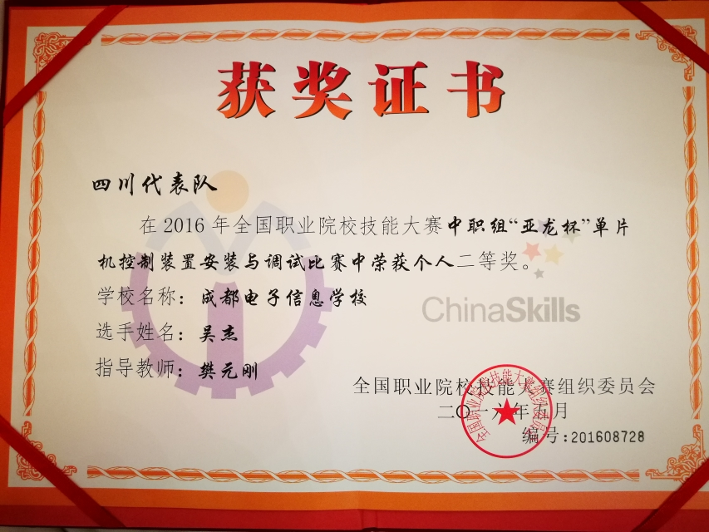
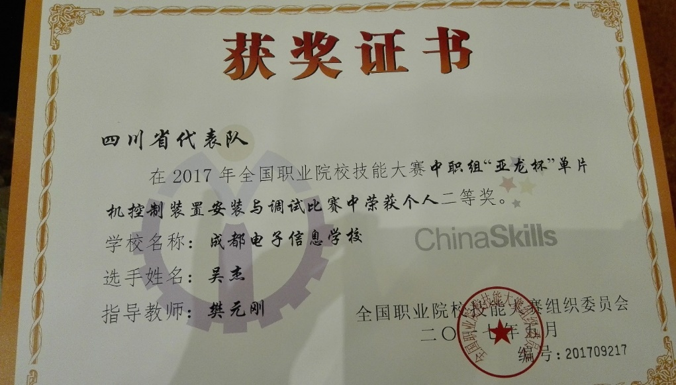
02
成电—电子信息人才支撑者

Slide 32
02
成电—电子信息人才支撑者
近3年本科上线人数约占全省招录总数的1/6

Slide 33
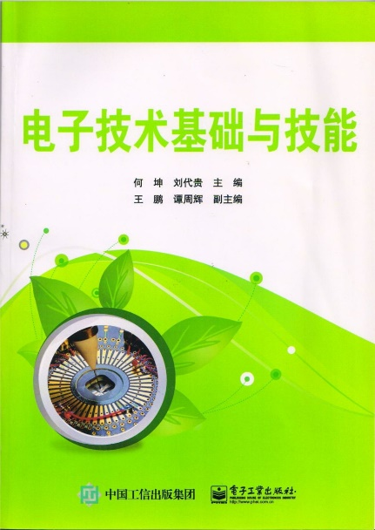
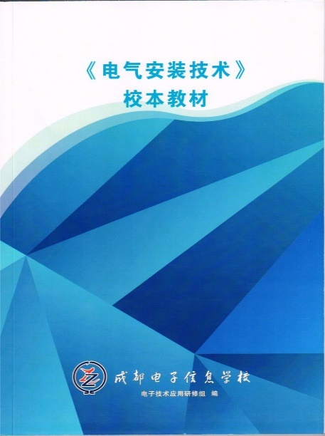
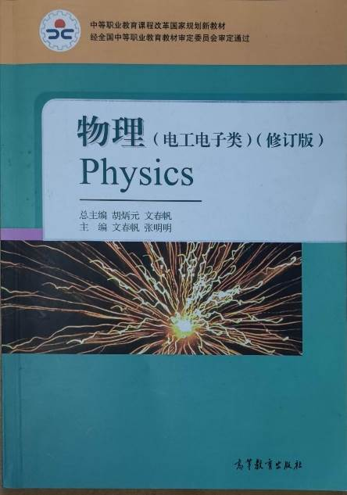
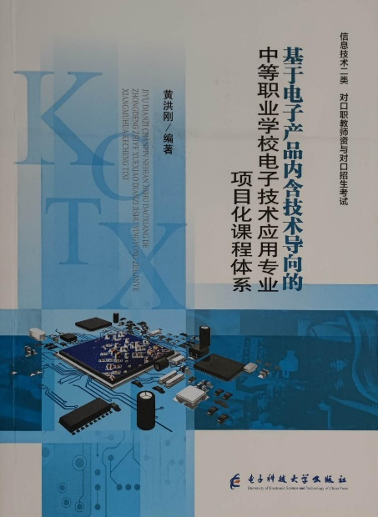
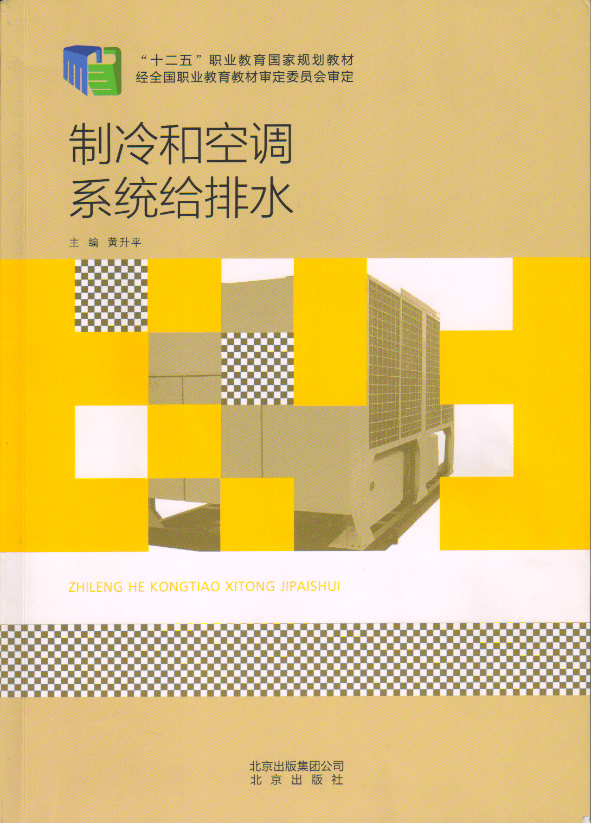
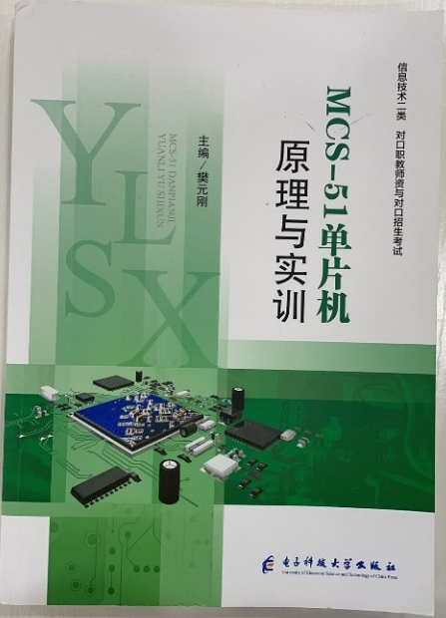
03
发展—电子信息产教融合者
校企合编教材
6本
出版5本
参编企业：
华鹏电源有限公司 何永川
成都鑫铭佳电子有限公司 何荣
华体照明电气限公司 张兵树

Slide 34
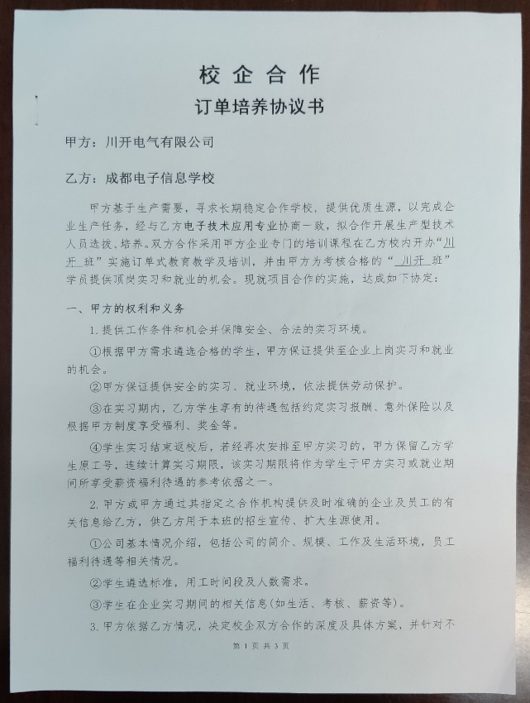
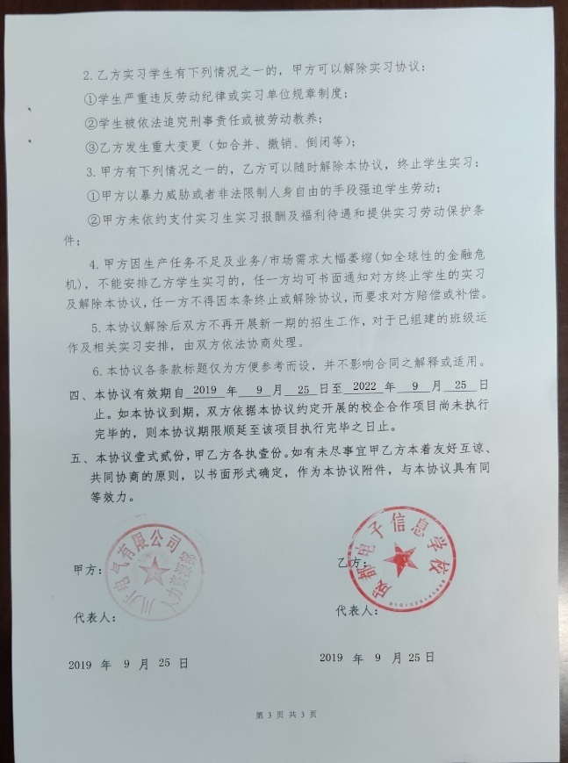
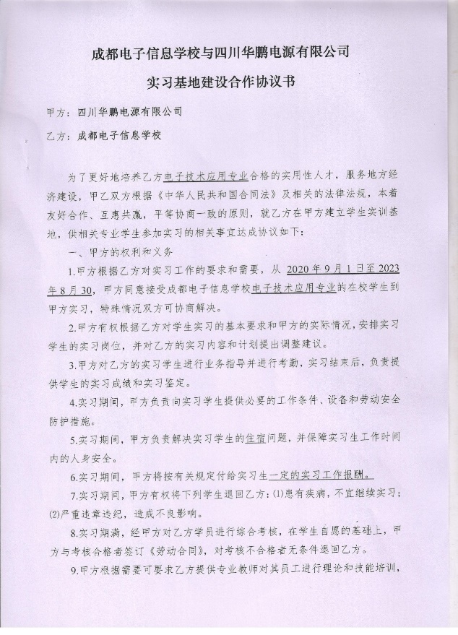
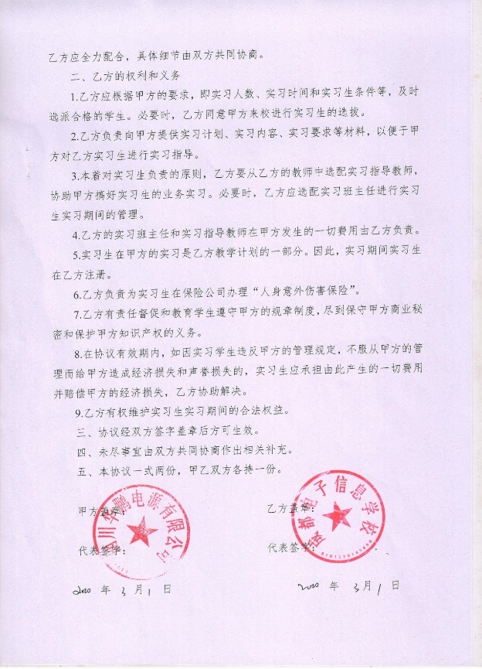
03
发展—电子信息产教融合者
校企合作订单班
与成都华鹏电源有限公司、川开电气股份有限公司等企业签订订单培养协议书


Slide 35
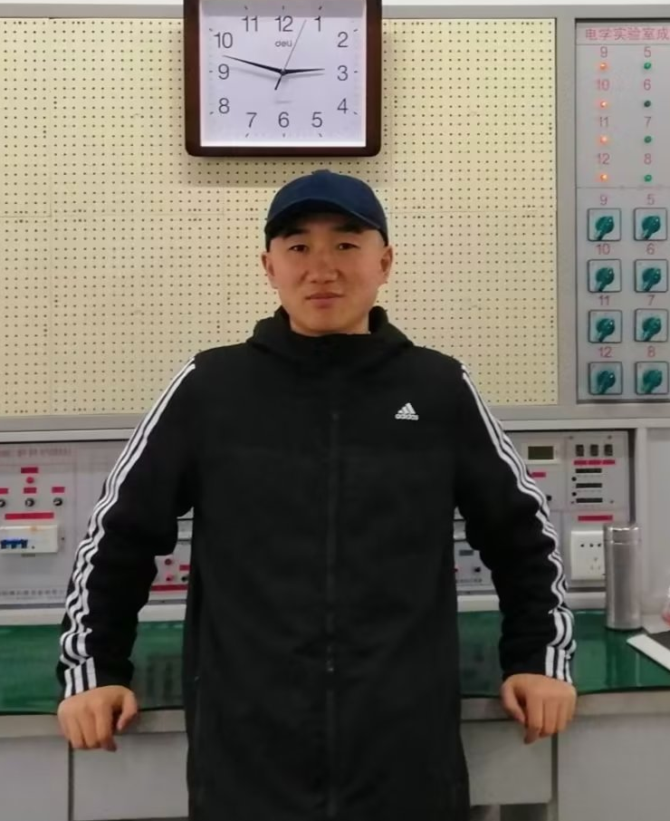
03
技术服务
发展—电子信息产教融合者
技术服务单位：
四川神工钨钢刀具有限公司
四川中材管道有限公司
培训服务：
PLC工业控制、
工业变频产线调控、
工业PLC编程与制程等
张伟华老师

Slide 36
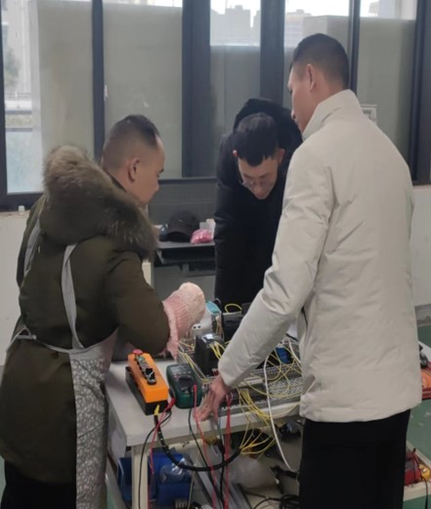
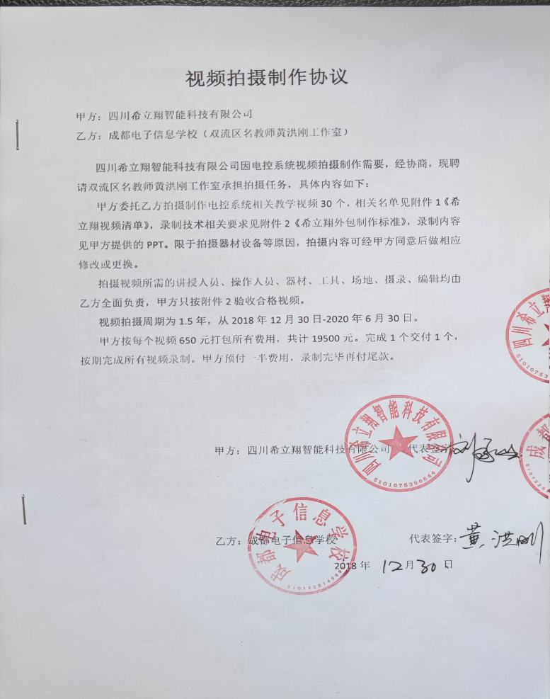
03
技术服务
发展—电子信息产教融合者
技术服务单位：
四川希立翔智能科技有限公司
电控系统视频拍摄制作
32272部队自动控制技术
黄洪刚老师

Slide 37
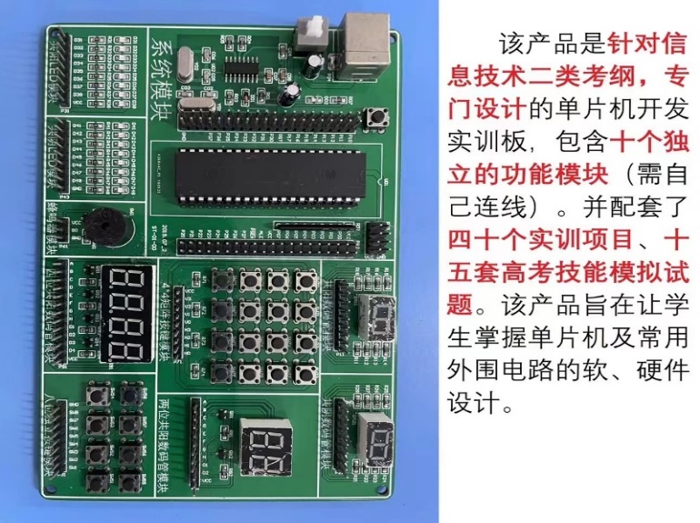
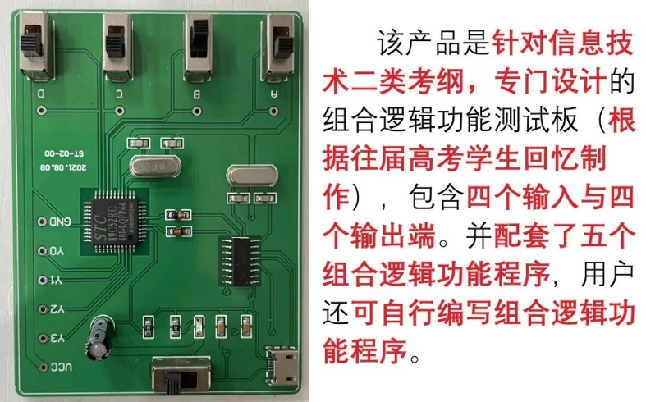
03
技术服务
发展—电子信息产教融合者
技术服务单位：
成都工程学院、
中和职中、
大邑职中等
开发产品：
单片机实训板、
组合逻辑功能测试板等
樊元刚老师

Slide 38


03
技术服务
发展—电子信息产教融合者
技术服务单位：
四川智成金霖有限公司、
四川德信科技有限公司
培训服务：
单片机编程、
人工智能Python技术服务等
彭真火老师

Slide 39



03
发展—电子信息产教融合者
校外培训服务人数
项 目 | 时 间 | 人次/年平均
员工培训 | 2018-2023 | 330
社会培训 | 2018-2023 | 570
教师培训 | 2018-2023 | 260

Slide 40
汇报结束
敬请指导
2022.5.31

